Slide 1
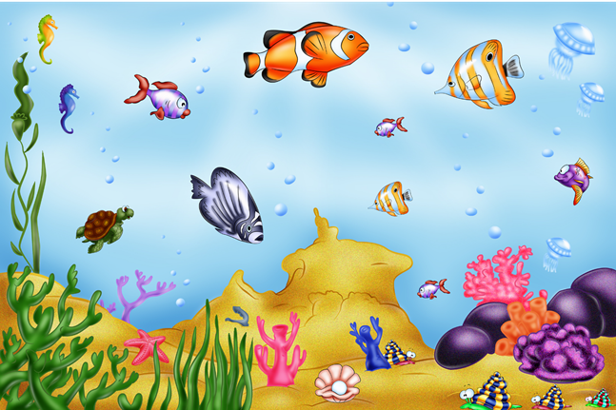
МОРСКИЕ ОБИТАТЕЛИ

Slide 2
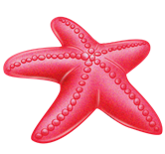
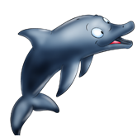
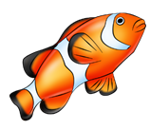
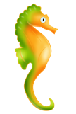
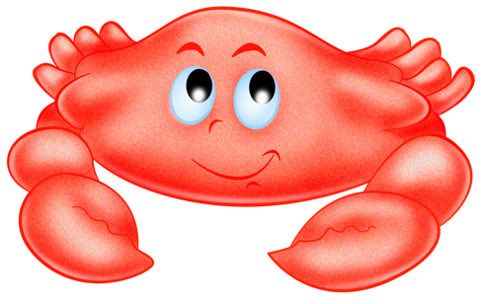
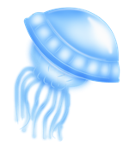
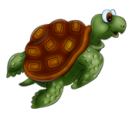
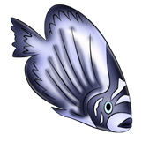

В море живет множество обитателей, которые совсем не похожи на тех, кто живет на суше

Slide 3
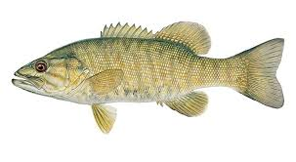
РЫБЫ
У рыб есть голова, рот, глаза, жабры, хвост, плавники. Туловище покрыто чешуей

Slide 4
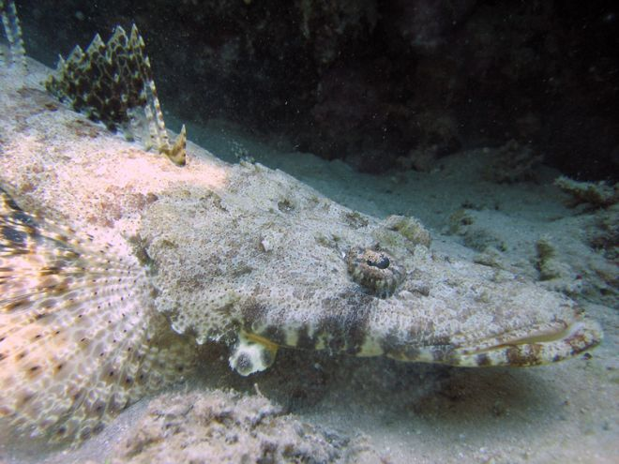
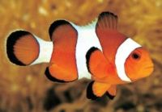
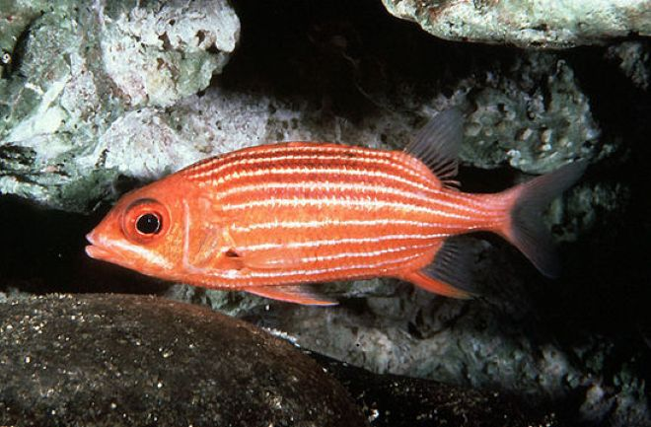
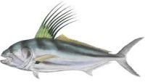
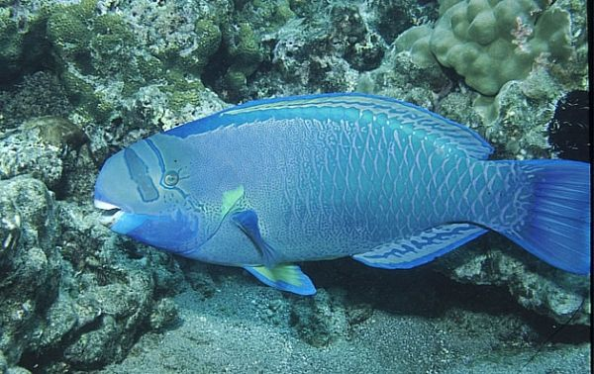
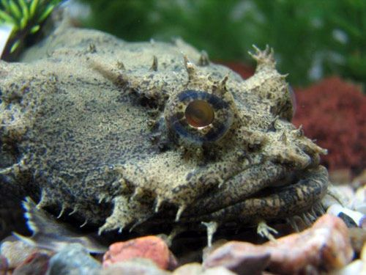
Морские рыбы имеют очень разнообразную форму и окраску
Рыба - крокодил
Рыба - клоун
Рыба - белка
Рыба - павлин
Рыба - попугай
Рыба - жаба

Slide 5
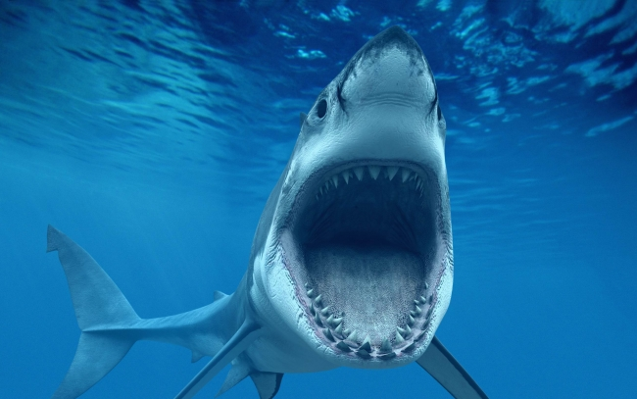
АКУЛА
Акулы – это большие, быстрые и зубастые рыбы. Зубы у акул расположены в шесть рядов, они очень острые, как пила

Slide 6
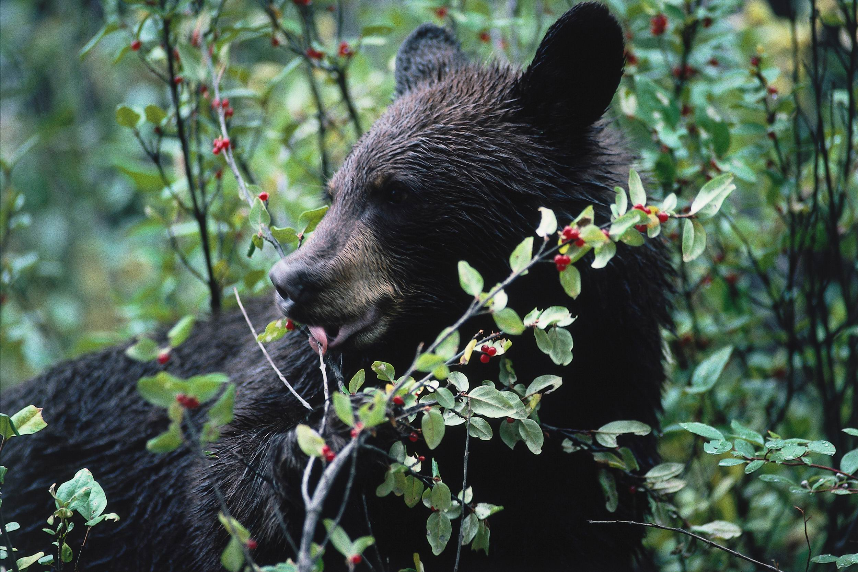
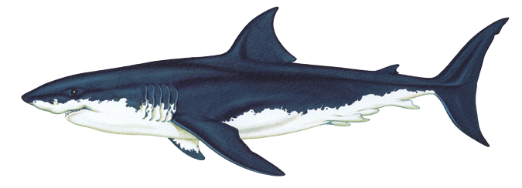
Кожа у акул покрыта чешуей и острыми шипами, поэтому прикосновение к ним наносит серьезные раны

Slide 7
ДЕЛЬФИН
Дельфины обитают у поверхности воды, так как у них нет жабр и им необходимо выплывать, чтобы глотнуть воздух

Slide 8
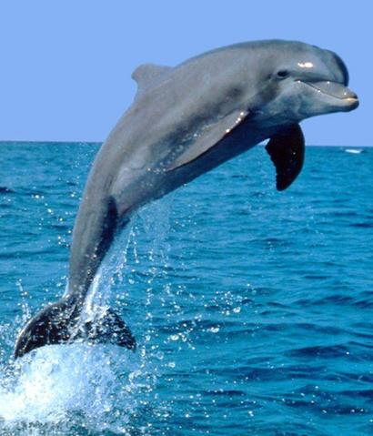
У дельфинов очень гладкая кожа. Это помогает им очень быстро передвигаться в воде. Дельфины могут выпрыгивать из воды на высоту 5 метров

Slide 9
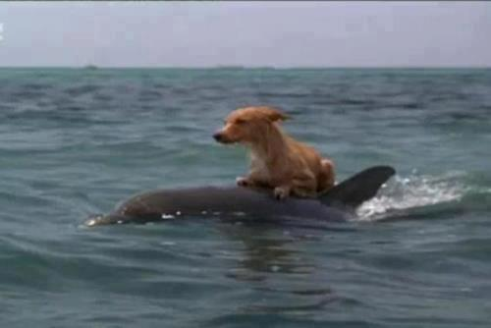
У дельфинов наблюдаются особые отношения с людьми: они помогают тонущим морякам добраться до берега, загоняют рыбу в сети, помогая рыбачить

Slide 10
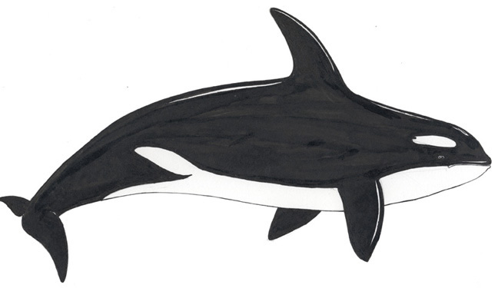
КИТ
Кит – самое крупное морское животное.
Кит съедает около тонны еды в сутки, но питаются киты только летом, в остальное время они живут за счет жировых отложений

Slide 11
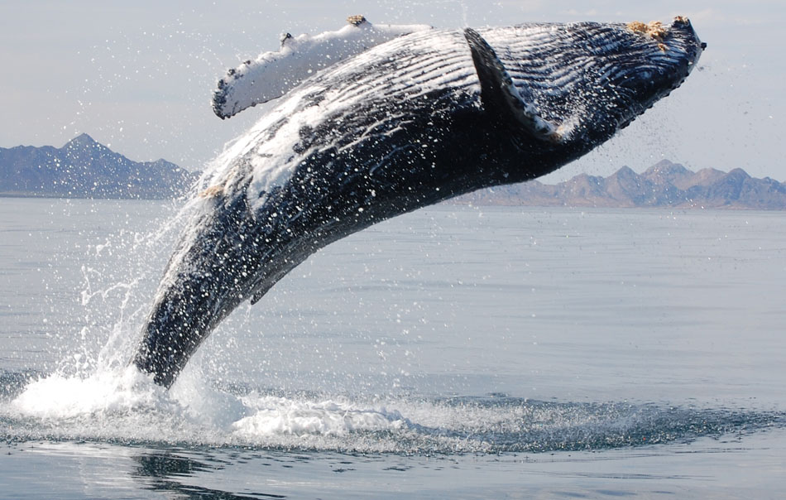
Вес кита 40 тонн, а в длину они могут вырасти до 20 метров. Плавать китам помогает хвостовой плавник. Также он помогает китам прыгать

Slide 12
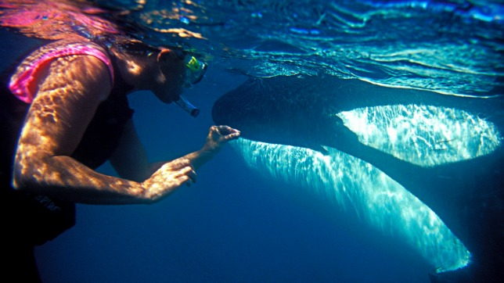
Киты любят подплывать к лодкам и иногда позволяют себя гладить

Slide 13
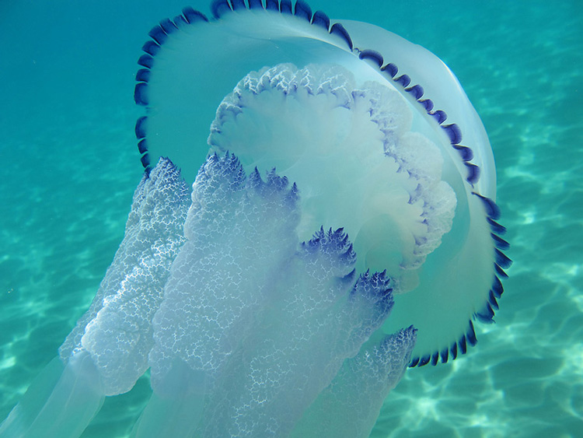
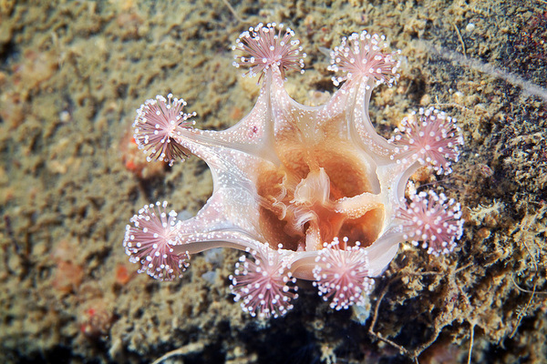
МЕДУЗА
Медузы бывают разных форм: в виде колокола, тарелки, шляпки, они «украшены» щупальцами в виде лент, воланов, нитей
Корнерот
Люцернария

Slide 14
Медузы бывают разных цветов, а некоторые медузы светятся. Тело медузы на 95% состоит из воды, и в нем нет костей

Slide 15
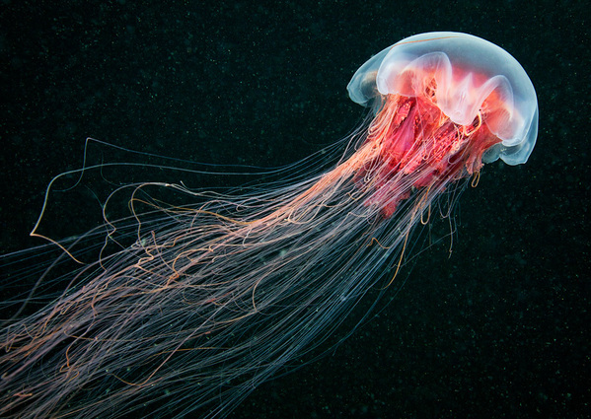
Медуз нельзя трогать руками. Они могут обжечь, т.к. в щупальцах находится яд
Цианея (львиная грива)

Slide 16
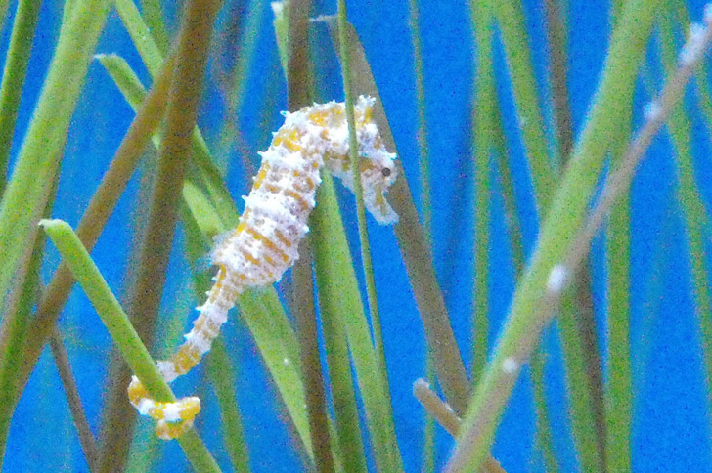
МОРСКОЙ КОНЕК
Морской конек похож на маленького дракончика.
Морские коньки не очень хорошо плавают и большую часть жизни проводят на водорослях, зацепившись за них гибким хвостом

Slide 17
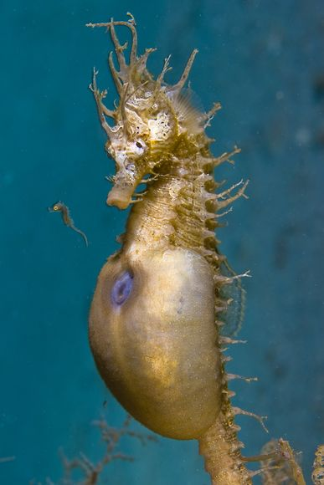
Мама – конек откладывает яйца, а папа – конек высиживает малышей

Slide 18
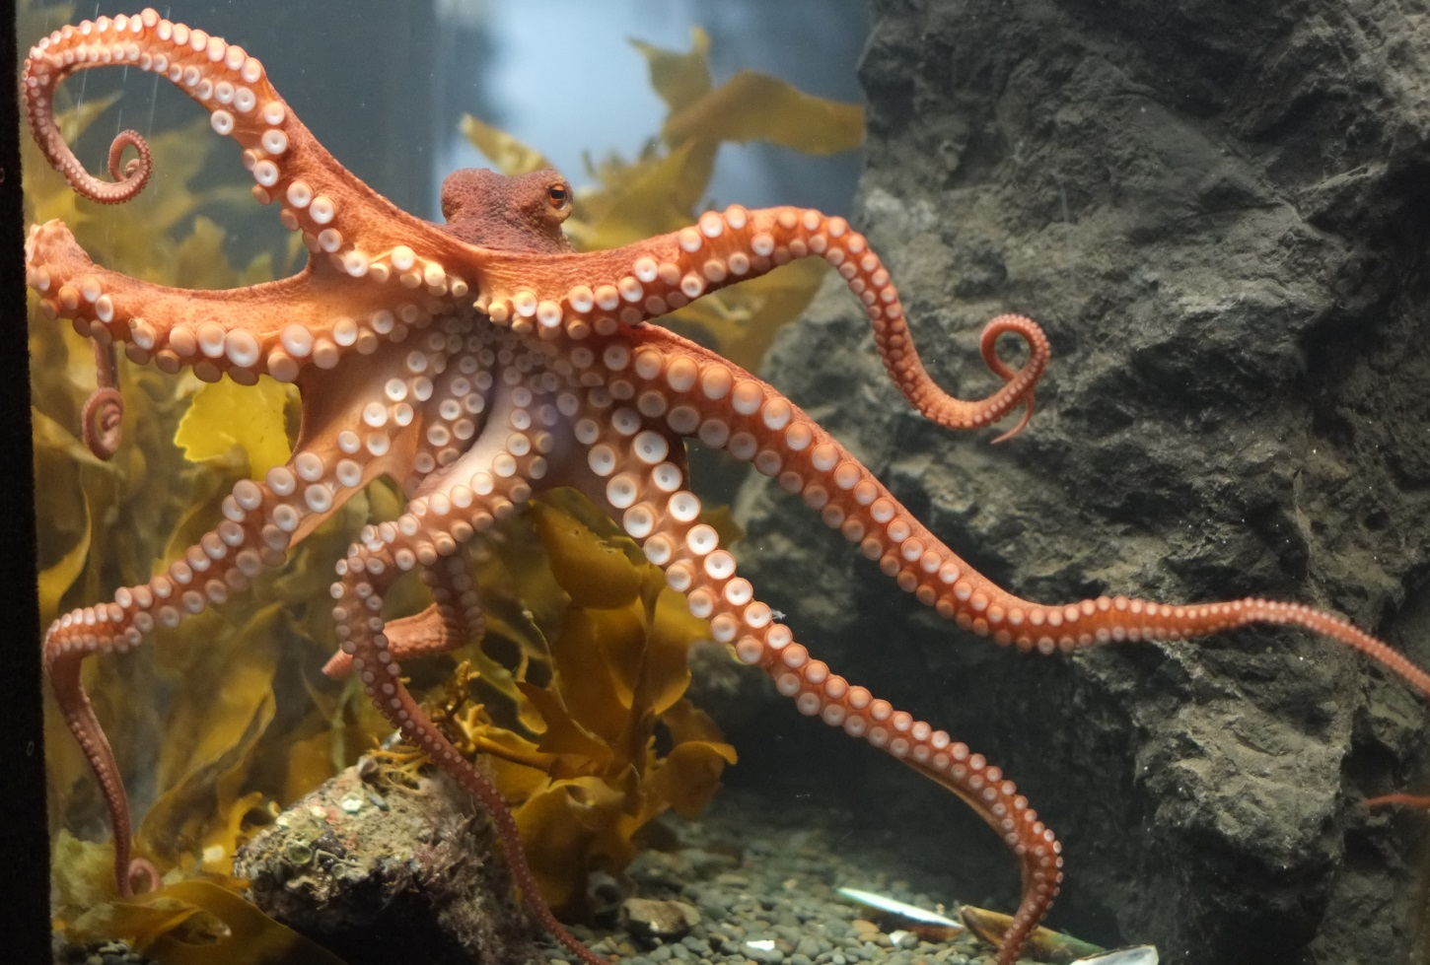
ОСЬМИНОГ
У осьминога три сердца и восемь ног – щупалец.
На щупальцах расположены присоски. В теле осьминога нет костей, поэтому он может протиснуться в любое отверстие

Slide 19
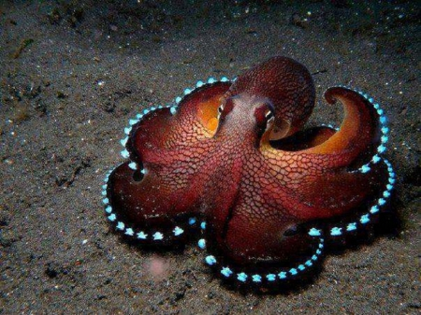
Осьминог меняет окраску, чтобы его сложно было заметить на морском дне. Еще на теле осьминога есть участки кожи, которые светятся. Эти фонарики помогают ему на большой глубине, где очень темно

Slide 20
МОРСКАЯ ЗВЕЗДА
У морской звезды пять лучей. На каждом луче расположены присоски, с помощью которых звезда передвигается. Рот у морской звезды расположен в центре тела с нижней стороны

Slide 21
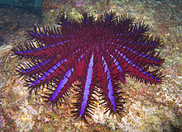
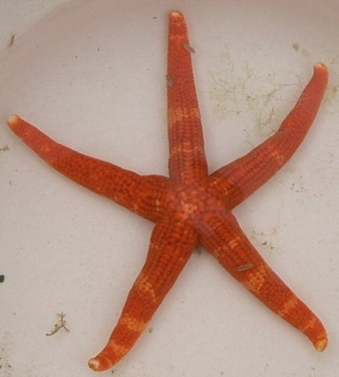
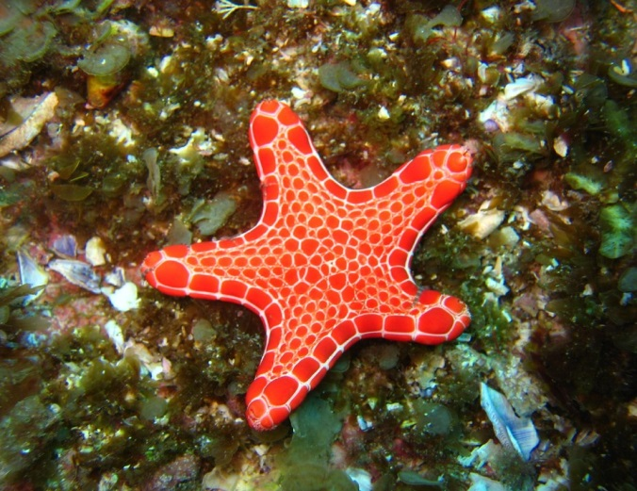
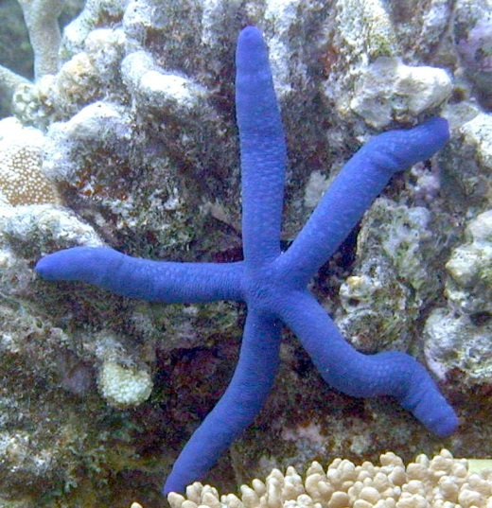
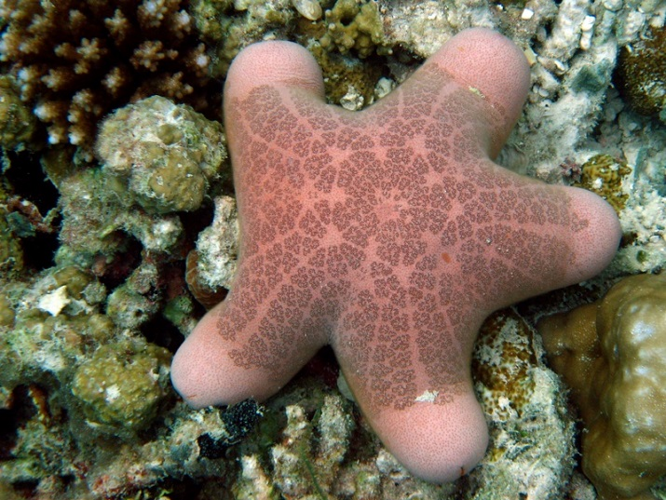
Звезды бывают разные по цвету и размеру. Морская звезда – хищница. С помощью своих лучей она открывает створки ракушек и съедает их

Slide 22
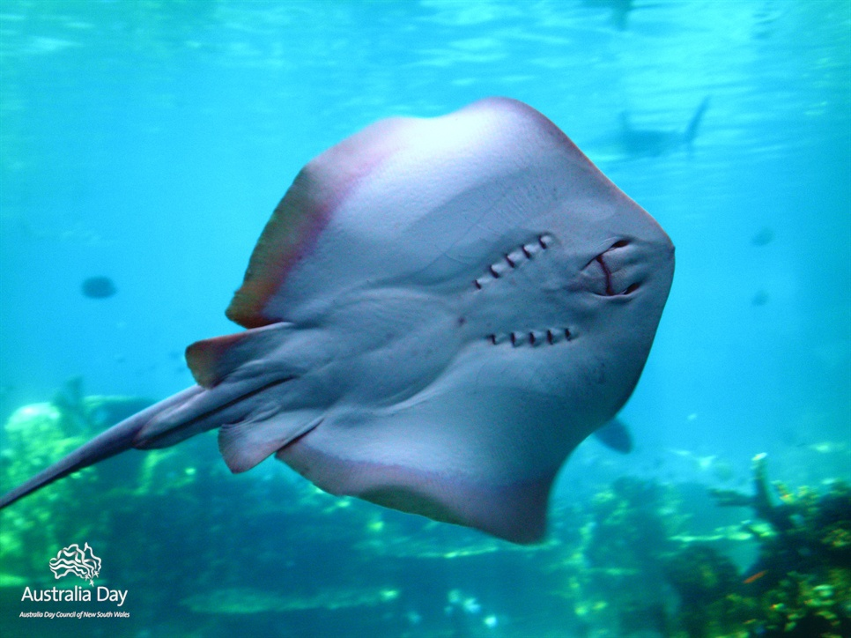
СКАТ
Скат – это ближайший родственник акул. Некоторые скаты имеют по бокам электрические органы,
а у некоторых на хвосте расположен шип с ядом

Slide 23
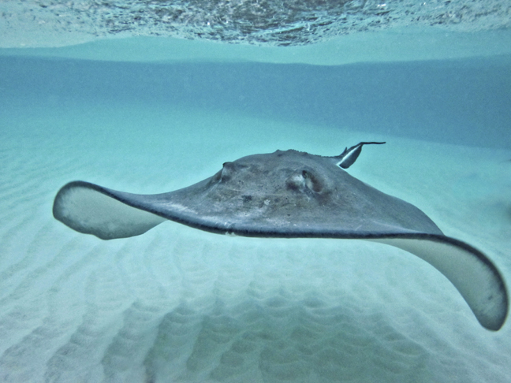
Для того чтобы перемещаться в воде, скаты не пользуются хвостом, как рыбы, а плавают при помощи плавников – от этого они похожи на водоплавающих бабочек

Slide 24
ЧЕРЕПАХА
Черепаха имеет твердый панцирь, в котором есть отверстия для головы, хвоста и лап

Slide 25
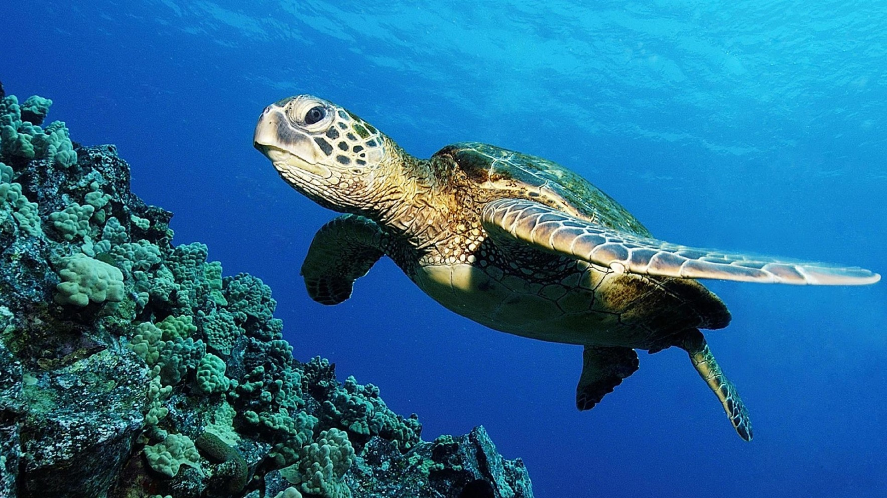
Лапы используют как плавники.
На суше черепахи передвигаются медленно,
но очень хорошо плавают в море

Slide 26
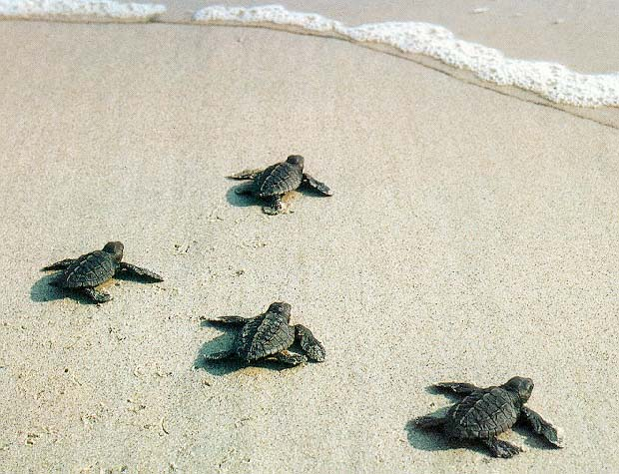
Мамы – черепахи откладывают яйца в песок и возвращаются обратно в море. Черепашки, появившиеся из яиц, сразу отправляются в море

Slide 27
КРАБ
У краба тело покрыто твердым панцирем.
У краба пять пар ножек, передние ножки – это клешни. Крабы передвигаются боком

Slide 28
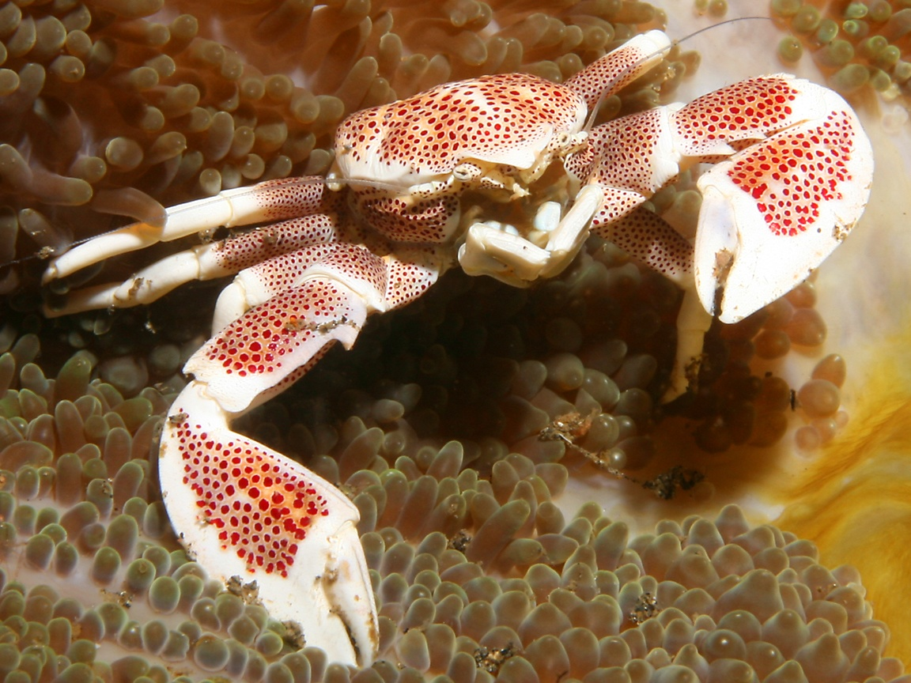
Крабы – дворники морского дна. Они поедают гниющие остатки рыб и очищают море

Slide 29
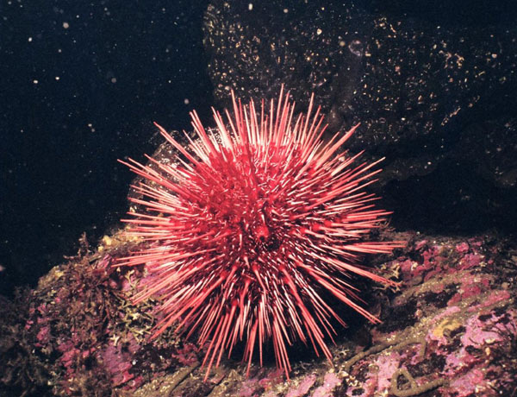
МОРСКОЙ ЕЖ
Тело морского ежа покрыто панцирем, из которого торчат острые иглы с ядом. С помощью игл ежи защищаются от врагов и передвигаются по дну

Slide 30
Кто из морских обитателей тебе больше всего запомнился?

